Slide 1
PERTEMUAN 1
PEMAHAMAN KAP

Slide 2
APAKAH KAP ITU?
Kecakapan Antar Personal (KAP) didefinisikan sebagai ketrampilan untuk mengenali dan merespon secara layak perasaan, sikap dan perilaku, motivasi serta keinginan orang lain.
Bagaimana diri kita mampu membangun hubungan yang harmonis dengan memahami dan merespon manusia atau orang lain merupakan bagian dari KAP.

Slide 3
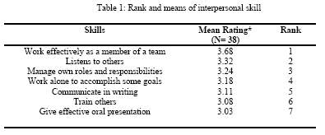
Mengapa Perlu Keterampilan Antar Personal
Karena tidak mungkin manusia hidup sendiri
Adanya kebutuhan untuk memahami kebutuhan hidup orang lain
Sumber: INTERPERSONAL SKILL REQUIREMENTS FOR FRESH COMPUTER PROGRAMMERS: EXPECTATION OF BRUNEI-BASED ORGANISATIONS - Mohd. Noah A. Rahman, Md. Mahbubur Rahim, Afzaal H. Seyal and Hj. Awg Yussof Hj. Awg Mohamed - Department of Computing and Information Systems
Institut Technologi Brunei

Slide 4
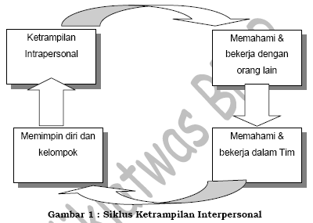
Siklus Keterampilan Interpersonal

Slide 5
Kesadaran Diri
Langkah awal dalam membangun keterampilan antar personal
Langkah awal agar dapat bekerja dengan efektif
“Yang menentukan kualitas hidup bukanlah seberapa banyak pengalaman tetapi seberapa besar kesadaran atas apa yang kita alami..”

Slide 6
Eksistensi Manusia
Manusia merupakan mahluk ciptaan Tuhan yang paling sempurna
Setiap orang pada dasarnya dibekali jiwa pemimpin
Dalam kondisi bagaimanapun, manusia tidak dapat hidup seorang diri

Slide 7
Hubungan Manusia
Hubungan manusia dengan Tuhan
Hubungan manusia dengan diri sendiri
Hubungan manusia dengan sesama/manusia lain
Hubungan manusia dengan lingkungan/alam sekitarnya

Slide 8
Mengenal Diri Sendiri
Hal yang penting untuk dapat memahami diri adalah dengan mengenali: kekuatan dan kelemahan diri; perilaku diri; pola pikir; nilai/prinsip diri

Slide 9
Cara untuk Mengenal Diri Sendiri
Melalui sejarah perkembangan diri, secara fisik maupun psikis
Menelusuri bakat dan kepribadian
Melalui pengalaman sehari-hari
Melalui kebersamaan dengan orang lain
Melalui kacamata/pandangan orang lain (mis: sahabat, teman, saudara, dll)

Slide 10
Perilaku
Perilaku adalah cara kita menunjukkan diri
Unsur – unsur yang membentuk Perilaku:
Emosi: Reaksi perasaan manusia atas berbagai situasi yang dihadapinya (takut, senang, sedih, marah, sayang)
Motivasi: Terdiri dari kata Motive (alasan) dan Action (tindakan nyata). Alasan yang dibarengi dengan tindakan nyata.

Slide 11
Pola Pikir
Cara otak kita memproses berbagai informasi yang diterima
Cara kita menganalisa dan membuat sebuah keputusan
Dibentuk oleh pengalaman dan lingkungan
Pola pikir setiap orang berbeda, maka persepsinya juga berbeda
Pola pikir akan membentuk persepsi diri yang selanjutnya akan mempengaruhi pola tindak dan pola interaksi

Slide 12
Persepsi
Proses seseorang menerima informasi serta memberikan arti atas informasi tersebut
Proses pembentukan persepsi:
Informasi diterima oleh indera kita → otak → mencari arti yang tersimpan dimemori → mengartikan informasi
Persepsi dipengaruhi oleh Pola Pikir

Slide 13
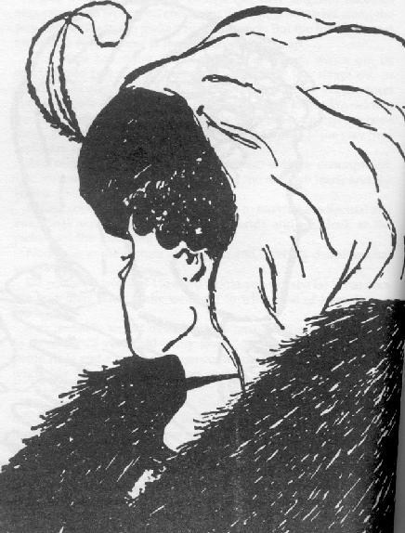
Gambar apa yang Anda lihat?

Slide 14
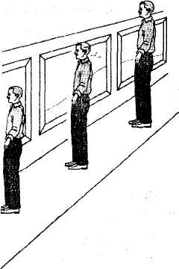
Mana yang lebih tinggi dari ke tiga orang tersebut ?
C
B
A
Sebenarnya ketiga orang tersebut sama tingginya.
Tetapi, kita memiliki perbedaan persepsi terhadap tinggi badan ketiga orang tersebut, karena kita melihat gambar tersebut secara normatif yang mengimplikasikan lebar dan jarak.

Slide 15
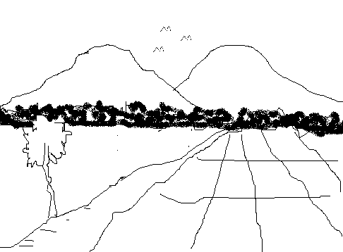
Silahkan Anda merenung sejenak untuk menggambar Objek pemandangan, dalam bayangan anda …
Kita mempersepsikan gambar pemandangan seperti ini, merupakan hasil pengalaman dan pengetahuan masa lalu. Meskipun pengalaman tersebut mungkin tidak relevan lagi dengan situasi sekarang, namun sayangnya masa lalu itu sering digunakan untuk kondisi masa sekarang.

Slide 16
Pola Tindak
Pola tindak dipengaruhi oleh persepsi
Pola Tindak: bagaimana respon kita atas sebuah tindakan
Contoh: Bila sesorang melakukan sesuatu terhadap kita apakah kita marah atau diam?
Dengan menyadari reaksi yang muncul saat sesuatu terjadi pada diri dan lingkungan kita

Slide 17
Pola Interaksi
Pola interaksi dipengaruhi oleh persepsi
Pola Interaksi: cara kita mengkomunikasikan ide, pendapat dan perasaan orang lain.
Apakah kita nyaman bekerja dengan orang banyak, tim atau bekerja sendiri
Menyadari bagaimana kita berbicara dan bekerja bersama orang lain

Slide 18
Nilai Diri
Sesuatu yang dipegang teguh oleh seseorang dan ditetapkan sebagai sebuah prinsip hidup
Nilai atau prinsip atau keyakinan adalah sebuah produk dari pengalaman kita terdahulu
Sebuah nilai sangat penting karena dapat membawa kesuksesan/kegagalan bagi seseorang
Contoh nilai diri yang harus terus dikembangkan adalah kejujuran
“Kita akan menjadi seperti apa yang kita yakini”

Slide 19
Pengungkapan Diri (Self Disclosure)
Pengungkapan informasi dan persepsi kita dengan jelas kepada orang lain
Pengungkapan diri dengan jelas akan membantu dalam hubungan antar personal

Slide 20
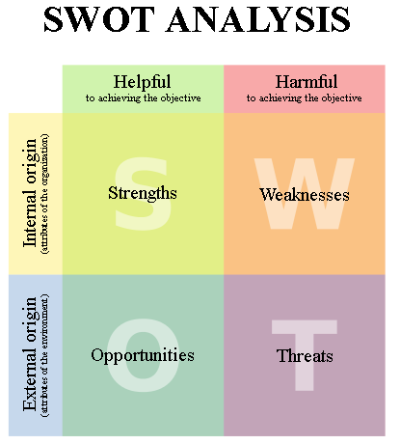
Analisa SWOT

Slide 21
Mengenal Kekuatan dan Kelemahan Diri
Introspeksi diri
Mengendalikan diri
Membangun kepercayaan diri
Mengenal dan mengambil inspirasi dari tokoh-tokoh teladan
Berpikir positif dan optimis

Slide 22
Tipe Kepribadian dan Cara untuk mengatasi kelemahan pribadinya
Sanguinis (menarik, meluap-luap, lincah, bersemangat, menye-nangkan, suka berbicara, suka dipuji, kreatif, sangat ekstrovert, optimis, mudah berganti haluan, dan sangat ramah)
Mari kita organisasi sanguinis yg populer :
Bicaralah separuh dari sebelumnya
Mengawasi tanda-tanda kebosanan
Meringkas komentar yang dimiliki
Berhenti membesar-besarkan
Perasalah terhadap kepentingan orang lain
Belajarlah mendengarkan
Perhatikan nama
Mendahulukan kepentingan orang lain

Slide 23
Tipe Kepribadian dan Cara untuk mengatasi kelemahan pribadinya
Koleris (serba cepat, aktif, tampil hangat, praktis, berkemauan keras, mandiri, ekstrovert, optimis, dinamis, tidak mudah putus asa, dan sistematis)
Mari Kita Perlunak Koleris Yang Kuat :
Belajarlah rileks
Singkirkan tekanan dari orang lain
Rencanakan kegiatan waktu sengggang
Jangan menyepelekan orang lain
Latihlah kesabaran
Simpanlah nasehat sampai diminta
Perlunak cara pendekatan anda
Biarkan orang lain benar
Belajarlah minta maaf

Slide 24
Tipe Kepribadian dan Cara untuk mengatasi kelemahan pribadinya
Melankolis (senang menganalisis, suka berkorban, perasaannya sensitif, menikmati keindahan, mudah menjadi introvert, pemikir, gigih dan cermat, tertib, teratur & rapi, ekonomis, idealis, berbakat, dan kreatif)
Mari kita gembirakan melankolis yang sempurna :
Sadarilah bahwa tidak ada yang menyukai orang yang berwajah muram.
Jangan mencari kesulitan.
Jangan mudah sakit hati
Carilah segi positif
Carilah sumber rasa tidak aman anda
Jangan lewatkan waktu terlalu banyak untuk merencanakan.
Kendurkan standar anda.

Slide 25
Tipe Kepribadian dan Cara untuk mengatasi kelemahan pribadinya
Plegmatis (tenang, hampir tak pernah marah, acuh, mudah bergaul, tak mudah terpengaruh, introvert, pengamat, pesimis, santai, sabar, dan menghindari konflik)
Mari Kita Memotivasi Phlegmatis Yang Damai :
Berusaha membangkitkan semangat
Cobalah sesuatu yang baru
Belajarlah menerima tanggung jawab hidup
Jangan menunda-nunda sampai besok apa yang bisa anda lakukan hari ini.
Motivasilah diri anda
Belajarlah mengkomunikasikan perasaan anda.
Belajarlah mengatakan tidak

Slide 26
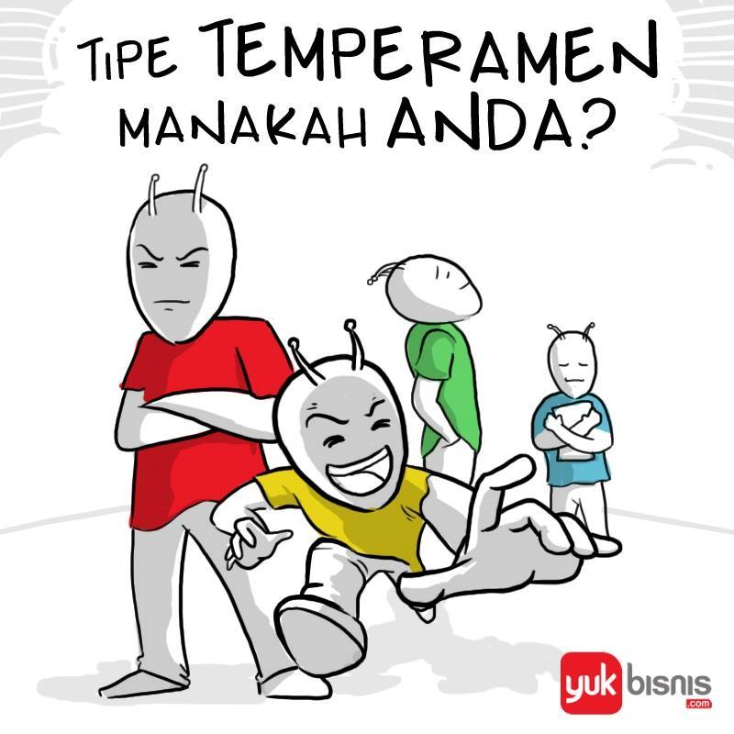

Slide 27
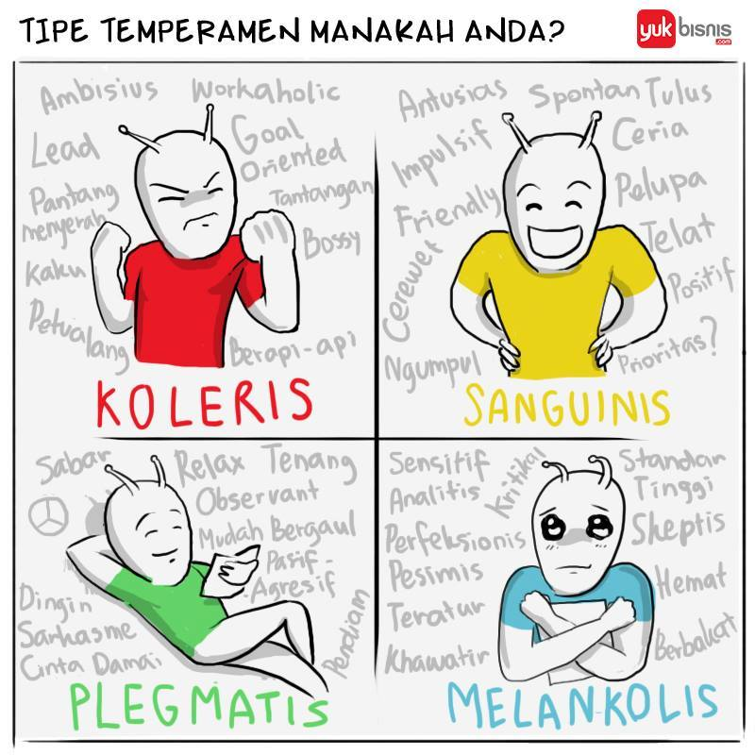

Slide 28
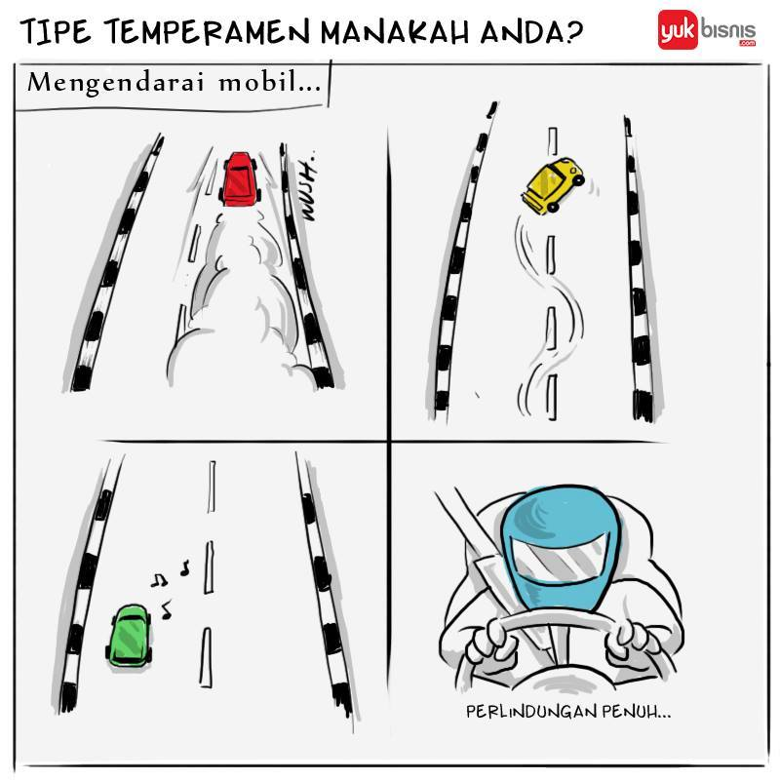

Slide 29
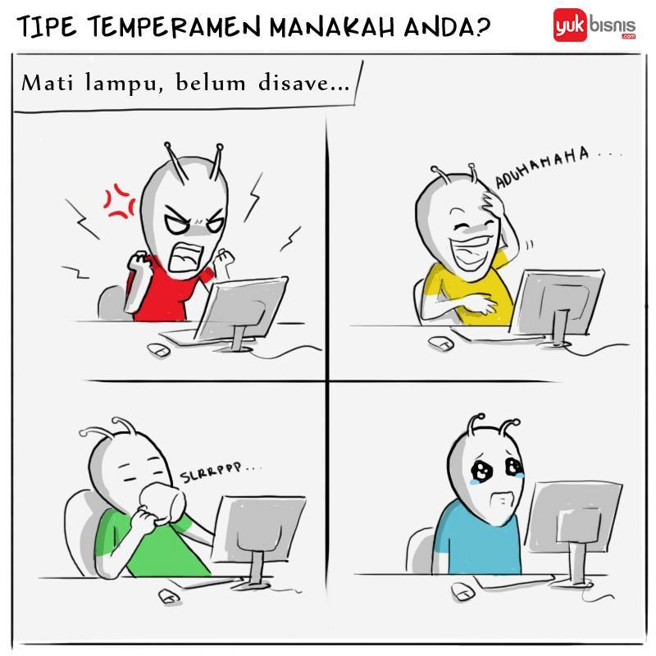

Slide 30
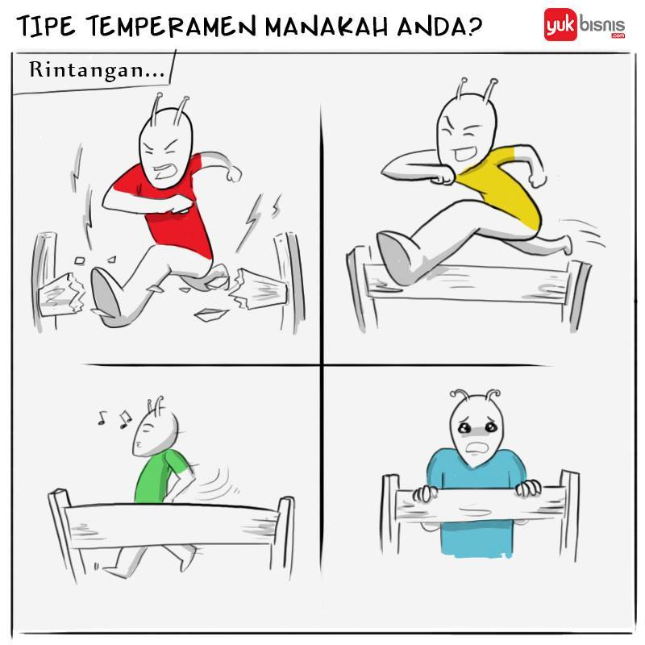

Slide 31
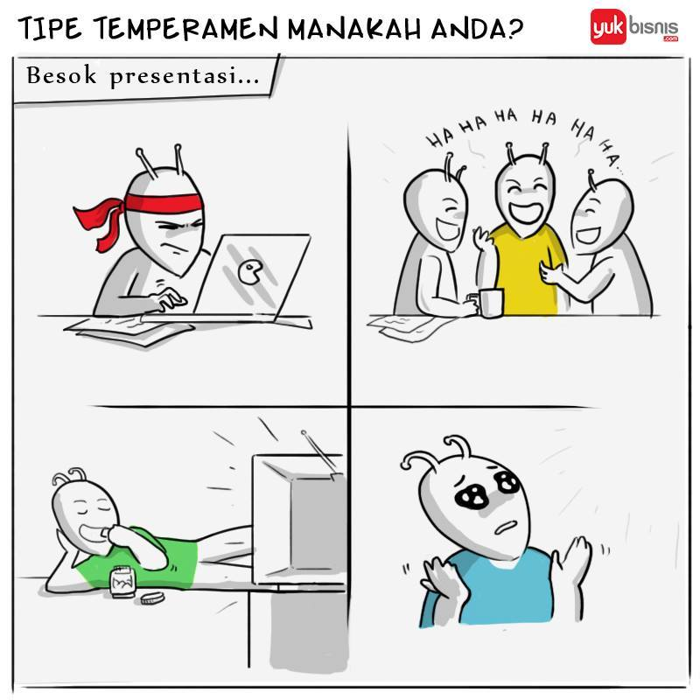

Slide 32
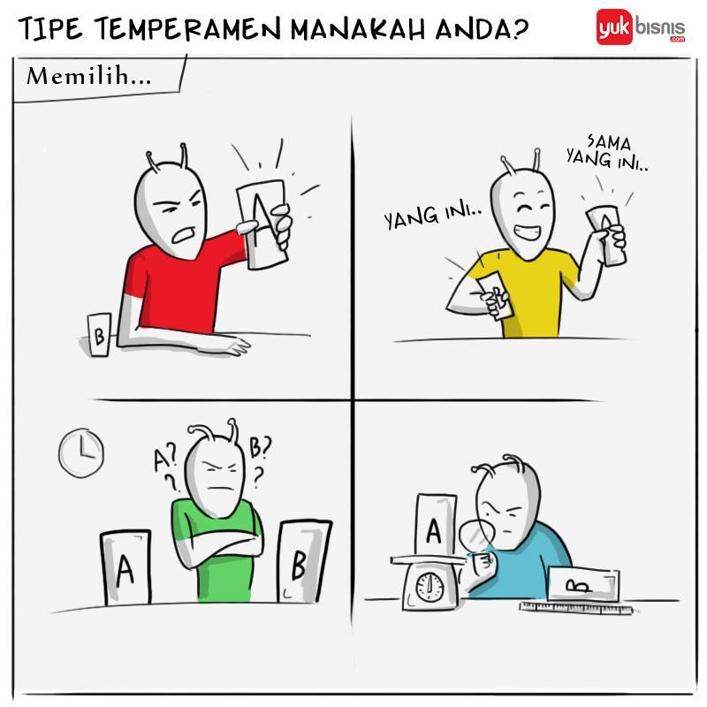

Slide 33
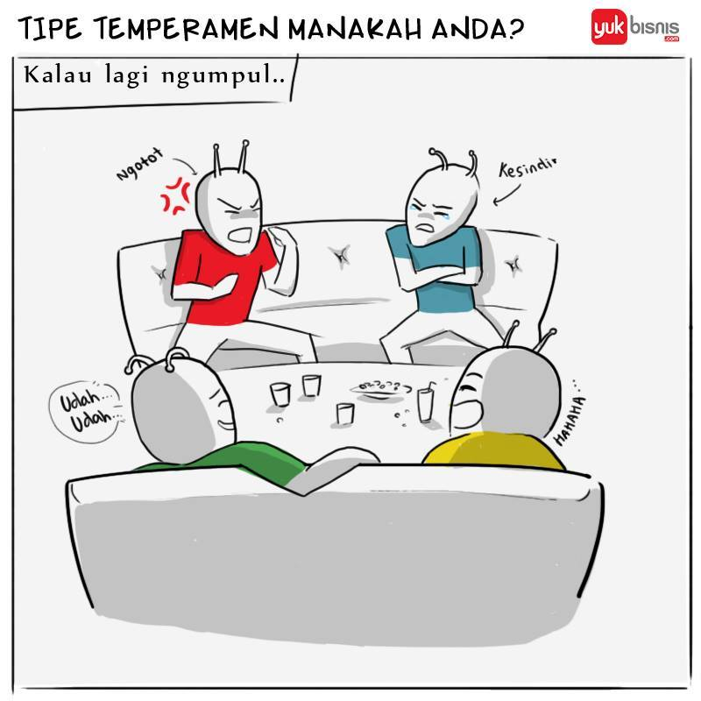

Slide 34
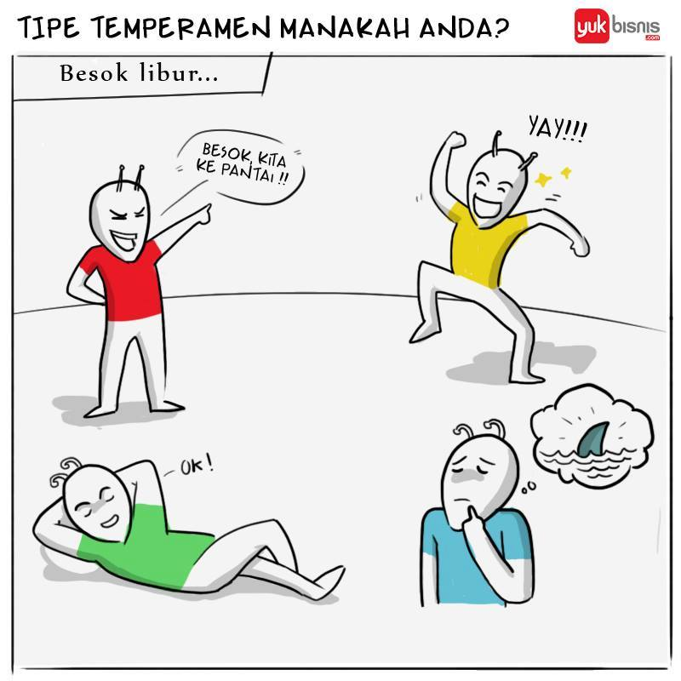

Slide 35
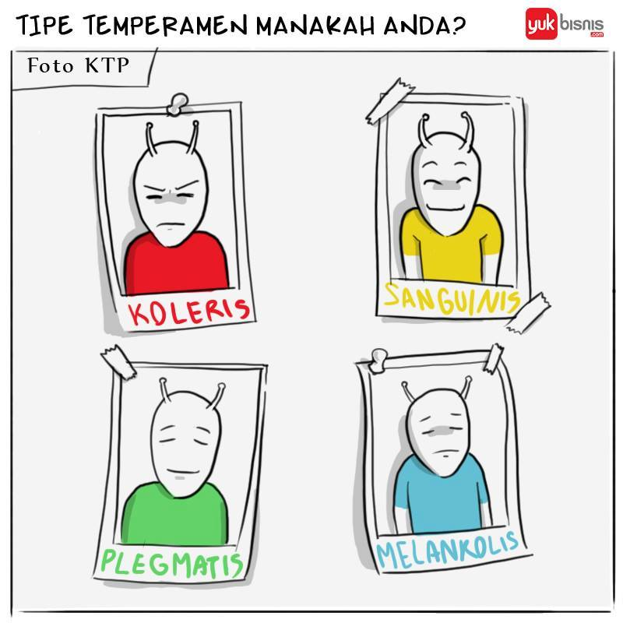

Slide 36
Menerima Diri
Memandang diri sebagaimana adanya dan memperlakukannya secara baik, sambil terus mengusahakan untuk kemajuannya.

Slide 37
Manfaat Menerima Diri Sendiri
Manfaat menerima diri sendiri:
merasa senang, merasa lebih sehat dan bersemangat
menyadari selain ada kelemahan juga memiliki kekuatan
menerima kelebihan dan kekurangan sambil selalu melakukan perbaikan dengan penuh rasa tanggung jawab
mampu melaksanakan pekerjaan sebaik orang lain, karena ada kepercayaan diri
membangun sikap positif terhadap diri sendiri
Jika kita mampu menerima diri sendiri, selanjutnya akan mampu menerima orang lain.

Slide 38
Cara Menerima Diri Sendiri
Selalu mensyukuri apa yang telah dimiliki
Jangan terlalu sering mengkritik diri sendiri
Terima pujian, asal jangan berlebihan
Luangkan waktu bersama orang-orang yang positif
Tanamkan dalam pikiran kita akan berhasil dan bahagia
Membaca buku pengembangan pribadi
Menggali potensi terbaik dari diri kita dan senantiasa belajar meningkatkan kemampuan serta memanfaatkan peluang yang ada
“Ciri orang dewasa diantaranya tidak menilai dirinya terlalu tinggi dan memiliki kerendahan hati yang berani” (Rollo May).

Slide 39
Mengembangkan Diri
Cara mengembangkan diri:
Mengenal dan menerima diri sebagaimana adanya;
Memiliki kemauan kuat untuk mengembangkan diri;
Memanfaatkan kemungkinan/peluang yang terbuka; dan
Belajar dari kesalahan.

